Slide 1
Adatbázis normalizálás

Slide 2
Funkcionális függés:
Legyen R(A1, A2, …, An) egy relációs séma és legyenek P, Q az A attribútum halmaz részhalmazai. Azt mondjuk, hogy P funkcionálisan meghatározza Q-t (jelölve P --> Q), vagy más szóval Q funkcionálisan függ P-től, ha abból, hogy a reláció valamely két sora megegyezik P halmazon következik, hogy a két sor értékei megegyeznek a Q halmazon is.
Vagyis a P attribútum részhalmaz funkcionálisan meghatározza a Q attribútum halmazt, ha minden P-hez tartozó értékhez pontosan egy Q-hoz tartozó értéket tudunk hozzárendelni.

Slide 3
Az első normálformula (1NF)
Kritériumai:
Az adatokat tartalmazó táblázatokban
A rekordok sorrendje tetszőleges
Minden mezőnek egyedi neve van
Az egyes mezőkben azonos típusú és tulajdonságot leíró értékek vannak
Egy cellában csak egy elemi tulajdonságérték szerepelhet
Az első kritérium feltételezi, hogy van valamilyen kulcskifejezés, ami szerint a rekordok megkülönböztethetők egymástól.
A második és a harmadik feltétel az adatok táblázatba szervezésének módját írják le. A két utolsó pedig a rekordok szerkezetére és tartalmára vonatkozik.

Slide 4
A második normálformula (2NF)
Kritériumai:
Az adatbázis első normálformában legyen
Minden „nemkulcs” mező teljes függőségben álljon a kulcstól
Teljes függőség alatt azt értjük, hogy egy A tulajdonság (mező) teljesen függ egy B tulajdonsághalmaztól (egy vagy több mezőben levő adatoktól), ha ez utóbbi egyértelműen meghatározza az előbbi értékét, de ehhez B-ből már nem hagyható el semelyik összetevő.
Megjegyzés: Ha a kulcs egyetlen mezőből áll, akkor a 2NF feltételei máris teljesülnek. Ha a kulcs több mezőből áll, akkor ne legyen nemkulcs mező, amely csak a kulcs egy részétől függ.

Slide 5
Teljes függőség:
Legyen P, Q részhalmaza A-nak és P --> Q. Azt mondjuk, hogy Q teljesen függ (funkcionálisan) P-től az R relációban, ha Q a P egyetlen valódi részhalmazától sem függ (funkcionálisan). Ellenkező esetben részleges függésről beszélünk.
Példa:
Legyen adott a következő tábla:
Eladás(dátum, alkatrészkód, darab)
Az eladás dátuma és az alkatrészkód együttesen alkot kulcsot. A termékek eladott darabszáma pedig nem függ külön a dátumtól, vagy az alkatrészkódtól, hanem csakis a két attribútumtól mint összetett kulcstól egyszerre. Vagyis teljesen függ a kulcs két attribútumától.

Slide 6
Második normálformára hozás.
A relációt több olyan relációra bontjuk, amely már 2NF-ben van.
Meg kell szüntetni a kulcs részeitől való függést.
Ezt úgy valósítjuk meg, hogy egy relációba fogjuk össze a kulcsnak azt a rész attribútumát (vagy attribútumait) amely a kulcs részeként is funkcionálisan meghatározza a másodlagos attribútumokat, és ezen másodlagos attribútumokat.
A második normálformával megszüntetendő anomáliák:
Módosítási anomália (Mivel a nem normalizált adatbázis redundánsan tartalmaz adatokat (nem szabályozott redundancia), így a módosítást több helyen is el kell végezni.)
Törlési anomália (Az adatbázisunk lehet olyan, hogy ha benne sort törlünk, akkor a szükséges adatokat is elveszítjük)
Bővítési anomália (Bizonyos esetekben az adatbázis bővítése sem lehetséges.)

Slide 7
A harmadik normálformula (3NF)
Kritériumai:
A reláció második normálformába legyen
Az adatbázisban nincs tranzitív függőség
Tranzitív függőség esetén egy relációban egy tulajdonság függ az elsődleges kulcstól, de olyan tulajdonságtól is függ, amely nem része a kulcsnak.

Slide 8
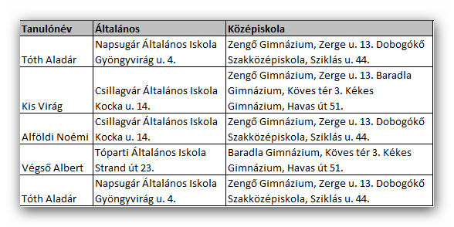

Slide 9
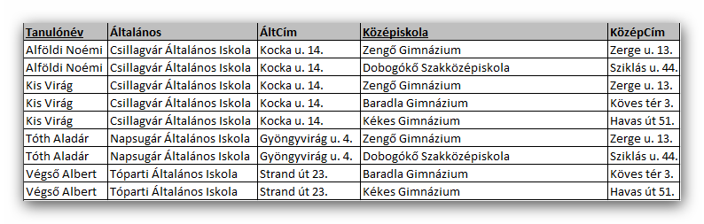

Slide 10
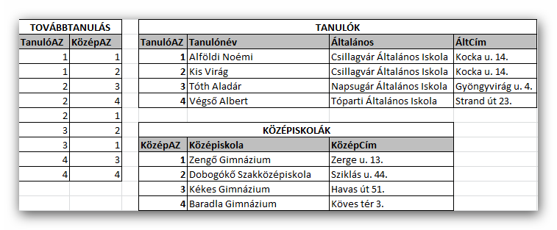

Slide 11
Normálformák
1.Normál forma (Nf): Egy R relációról azt mondjuk, hogy
1 Nf-ban van, ha minden sorában pontosan 1 attributum érték áll. Az egyed típus egyetlen tulajdonság(mező)típusának függenie kell az azonosítótól.
2.Normál forma: A tulajdonságsorban nem lehet olyan tulajdonság(mező)típus, amely az összetett azonosítónak csak az egyik részétől függ.(A 2 Nf-át csak az összetett azonosító megléte estén vesszük figyelembe!)
3.Normál forma: egyed típus egyetlen tulajdonság(mező)típusa sem függhet más leíró (ami nem kulcs) tulajdonságtípustól.
4.Normál forma: Az összetett azonosító egyik része sem függhet a másiktól, csak az összetett azonosító egészétől.(A Nf teljesüléséhez itt is szükséges az összetett kulcs!)
5.Normál forma: Az összetett azonosító nem okozhat pszeudotranzitív funkcionális függést.

Slide 12
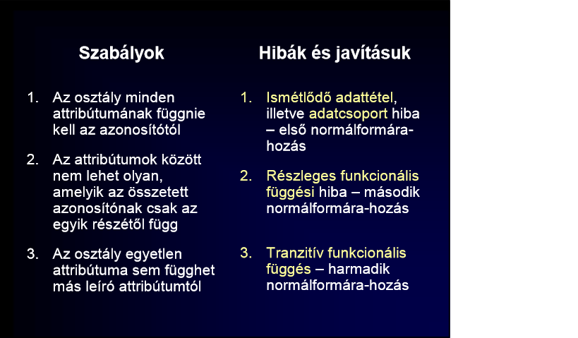

Slide 13
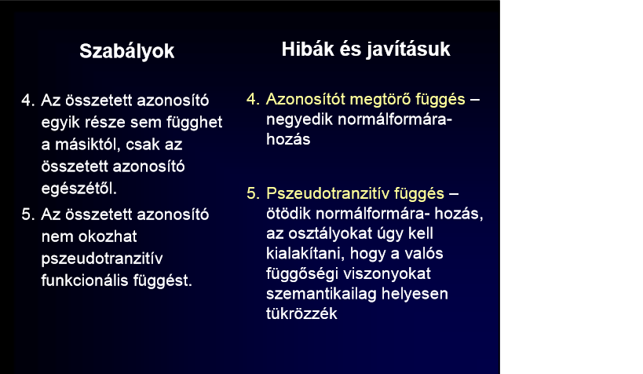

Slide 14
Adatbázis létrehozás menete:
1.Milyen adatokat akarunk tárolni (információgyűjtés,döntés).
2.Adatbázis tábláinak meghatározása.
3.Normalizálás (finomítás) -> teszt -> működőképesség.
4.Kapcsolatok létrehozása.
5.Próbaadatok.
6.Tesztelés.
7.Lekérdezések.
8.Képernyőtervek.
9.Listatervek.
10.Segédprogramok.
11.Feltöltés

